Slide 1
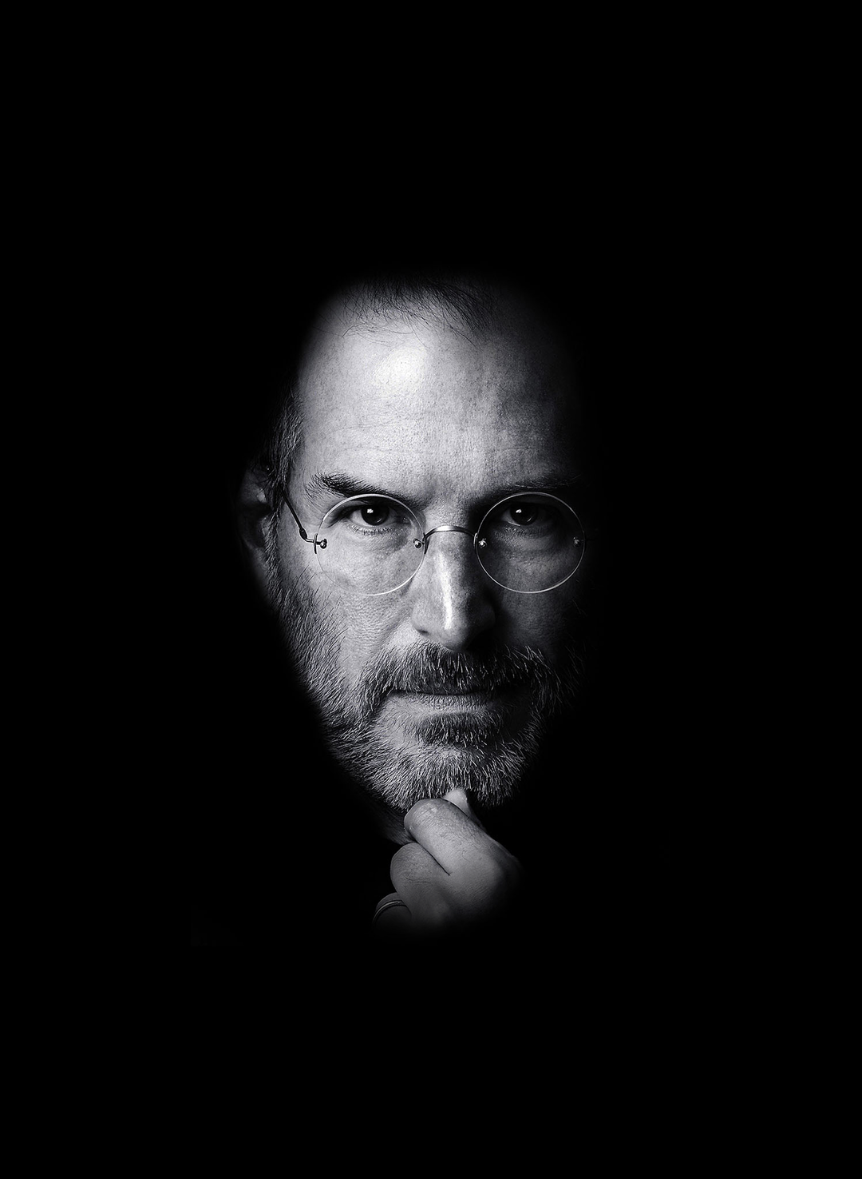
Steve Jobs
3622 이규하
Notes:
저는 스티브 잡스의 삶을 간단하게 설명할 이규하 입니다.

Slide 2
나의 꿈이 컴퓨터 프로그래머, 해커, 정보 보안가 등 컴퓨터 분야의 직업이고, 컴퓨터에 미쳐 직접 컴퓨터를 만들었던 사람, 항상 새로운 것에 주의를 기울이고 포기하지 않는 사람, 아이폰이 이뻐서, 빌게이츠보다 더 감성적으로 컴퓨터를 만든 사람, 망해가는 애플을 다시 되살려 최고로 올린 사람, 토이스토리를 제작한 사장님, 우리가 다 쓰는 마우스를 대량 보급한 사람, 요즘 트랜드의 선구자,
또 뭐가 있드라…
발표 주제로 스티브 잡스를 고른 다양한 이유들.
Notes:
왜 제가 스티브잡스를 골랐을까요?
우선 저의 꿈을 말씀드리자면, 저는 컴퓨터공학과나 소프트웨어학과등 컴퓨터에 관련된 학과에 진학하여
여러 프로그래밍 언어를 배우고 그를 통해 세상에 많은 도움이 되는 프로그램을 만들고 싶었기 때문입니다.
이런 분야에서 생각나는 사람이 대표적으로 마이크로소프트 설립자인 빌게이츠와
애플의 설립자 스티브잡스가 생각이 납니다
빌게이츠보단 스티

Slide 3
스티브 잡스의 삶을
간단히 살펴볼게요.
유년 시절
애플의 시작과 위기
NeXT와
픽사
애플로 복귀
암 투병과
사망
1955년 2월 24일,
캘리포니아에서 태어난 잡스
본체만 있는 애플 I 의
등장으로 애플의 시작
애플에서 쫓겨나 컴퓨터 회사를 하나 더 만들고, 픽사 인수
잡스 없는 애플은 애플이 아니다!
2004년 췌장암 수술 후,
2011년 10월 5일 생을 마감.
Notes:
오늘 스티브잡스의 소개는 간단간단하게 진행될 건데
우선 스티브잡스의 유년시절에 대해 알아보고
지금 많은사람들이 사용하는 아이폰의 회사인 애플의 시초,
스티브잡스가 애플에서 어떤 시행착오가 있었는지
마지막으로 스티브잡스가 암으로 생을 마무리한 이야기로
발표를 마치도록 하겠습니다.

Slide 4
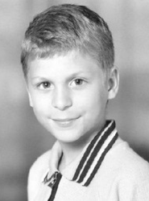
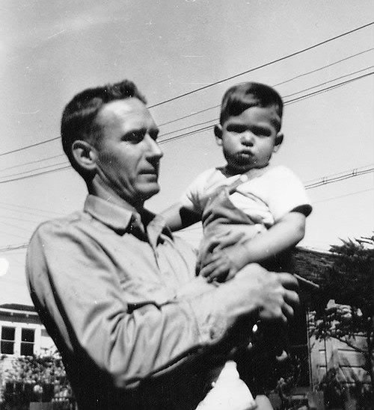

사업가 기질이
몹시 뛰어난
스티브 잡스.
1955년 2월 24일 미국 캘리포니아주 샌프란시스코에서
태어나자마자 양부모인 폴과 클라라에게 입양되었다.
Notes:
1955년 2월 24일 미국 캘리포니아주 샌프란시스코에서 태어나자마자 양부모인 폴과 클라라에게 입양되었습니다.
3살 되던 해 아버지의 직장을 따라 사우스 샌프란시스코의 산업단지에 들어선 주택가로 이주하였고 주변 전자회사에 다니는 사람들과 어울리며 성장하였답니다.
잡스의 사업가 인생은 고등학교 때 전자공학에 더욱 관심을 가지면서 시작되었고,
HP社에서 전자공학에 관련된 방과후 수업을 들었다. 1972년에 고등학교를 졸업한 후, [6] 휴렛팩커드에 여름 인턴으로 채용된다.
그곳에서 애플을 같이 세운 동업자인 스티브 워즈니악을 만난다.

Slide 5
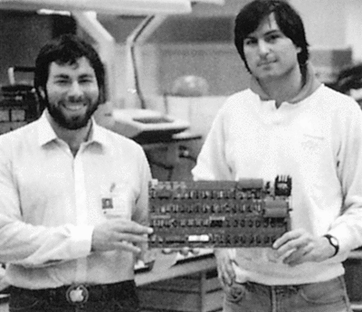
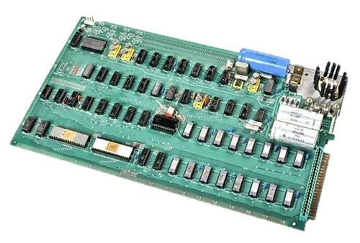
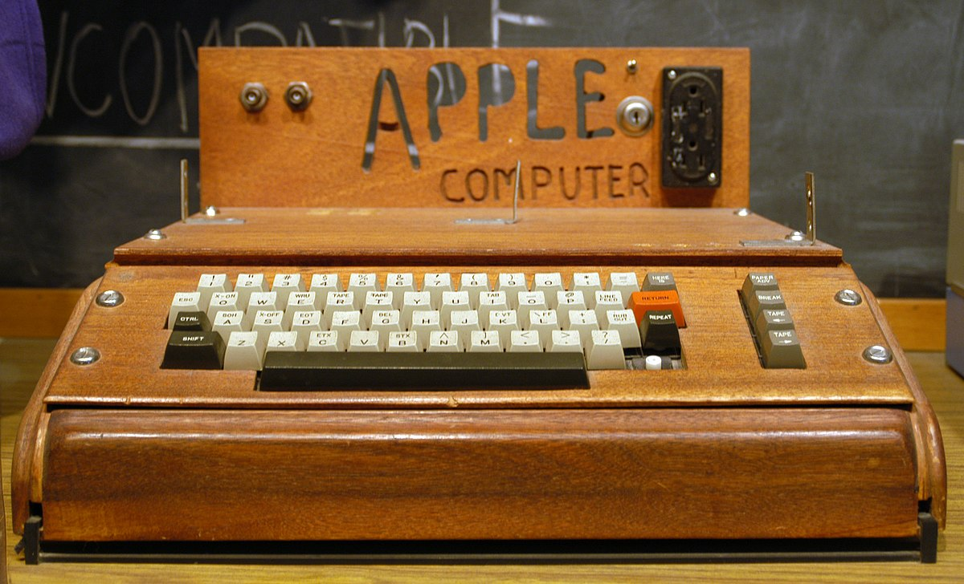
모니터 없고 본체만 있는,
이 세상을 바꿀
새로운 방식의 컴퓨터
애플 I이 출시된다고.
하드웨어 스크롤링
4KB RAM
40×24 문자 해상도
CPU : MOS 6502 1 MHz
Apple I (1976), $666.66
Notes:
그 뒤 1년 정도 문학과 철학에 심취해 있다가, 우연한 기회로 아타리(게임회사)에 게임 디자이너로 취직하게 되고나서
워즈니악이 운영하고 있던 '손수 컴퓨터 만들기 클럽'에 가입한 잡스는 컴퓨터에 완전히 빠져들었고,
그 후 워즈니악과 잡스는 의기투합하여 직접 컴퓨터 제작에 착수하였다.
1976년 애플 I이라는 PC 역사상에 길이 남을 기종의 첫 번째 프로토타입을 내보낸다. [10] 비록 나무 케이스에 모니터조차 없는 투박한 플라스틱 기판과 실리콘칩 덩어리였지만, 사람들의 많은 관심을 얻어 꽤 많은 돈을 안겨주었습니다.
그 후 애플 II, II+ 등 후속 모델들이 차례로 성공하면서 명성과 부를 얻게 되면서 애플이라는 회사가 본격적으로 활동을 시작하게 되었습니다.

Slide 6
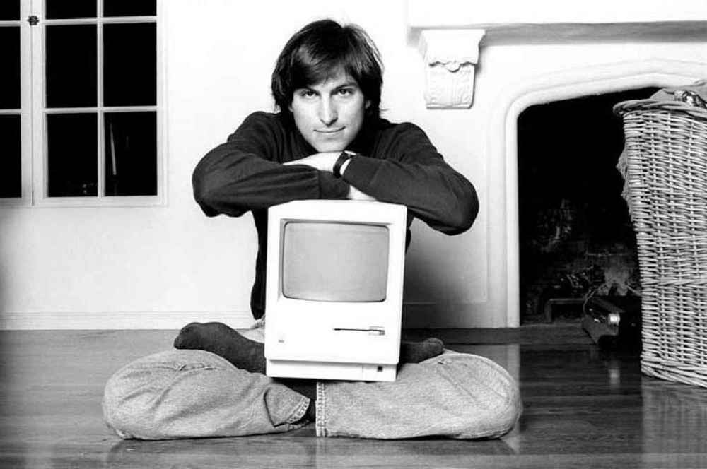
자신이 만든 회사에서
쫓겨난
스티브 잡스.
1985년, 애플 설립자 스티브잡스가 애플에서 쫓겨나다.
Notes:
그러나 애플 II, II+ 이후로 애플은 위기에 봉착하기 시작한다. 일단 애플 II는 경쟁사 코모도어 등의 경쟁을 받기 시작하며,
워즈가 만들지 않고 스티브 잡스의 개입이 심했던 애플 III는 많이 허술하다던 이유로 망했다.
애플 III가 망하자 잡스는 GUI (그래픽 사용자 인터페이스)에 관심을 가지기 시작하며 자신의 딸 이름을 딴 리사 프로젝트와 매킨토시 프로젝트를 동시에 시작하게 되는데, 두 팀 간 다툼이 생겨 병합을 하려 하다가 큰 재정적인 문제가 생겨 스티브 잡스는 1985년, 자신이 설립한 회사인 애플에서 쫒겨나게 된다.

Slide 7

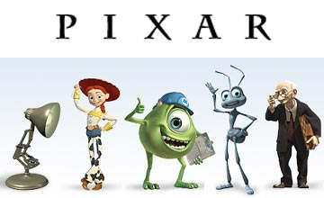
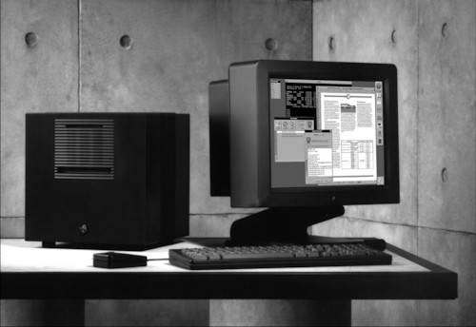
애플에서 쫓겨나
애플을 엿먹이기 위해서
컴퓨터를 만드는 기업,
NeXT.
Notes:
잡스가 쫓겨날 때 엔지니어 몇 명을 같이 데리고 나와 NeXT라는 회사를 차리고 NeXT라는 이름의 (그때 당시)차세대 컴퓨터 개발에 매진했다.
잡스는 세계최초의 객체지향 운영체제인 넥스트스텝(NeXTStep)을 개발하였고
1986년에는 조지 루카스 감독으로부터 픽사(Pixar)를 1000만 달러에 인수하였다. \
차세대 운영체제를 갖춘 그래픽 전용 컴퓨터를 개발하여 의료업계에 판매하려고 시도했으나
넥스트와 픽사 두 회사 모두 수익을 못 내고 스티브 잡스를 한번 더 위기로 몰았다.

Slide 8
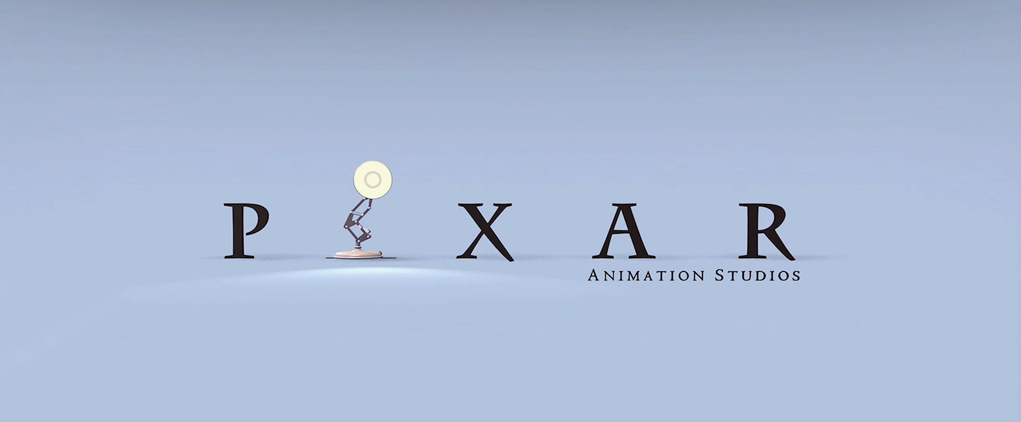
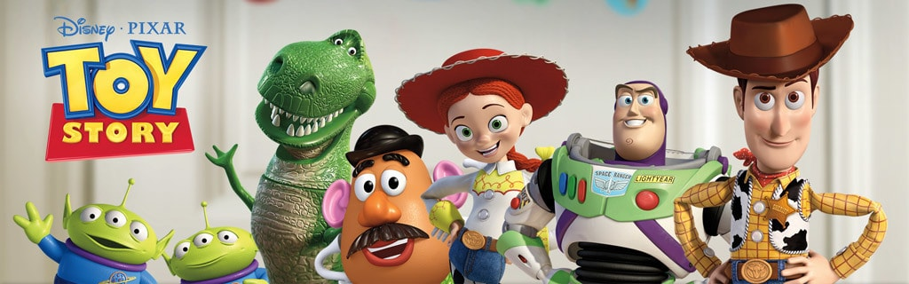
픽사 인수 후,
토이스토리를 통해
부활에 성공한
스티브잡스.
Notes:
위에서 이야기한대로 픽사는 최초에 잡스가 자신의 프로젝트를 위해 구입한 회사였다.
애초 잡스가 픽사를 인수한 이유는 오로지 자사 컴퓨터에 킬러 소프트로 탑재할 소프트웨어가 필요해서였다.
그 와중에 픽사의 존 레스터가 감독한 ＇토이스토리(Toy story)＇의 원작인 '틴토이(Tin Toy)'를 만들어
아카데미상 단편 애니메이션상을 수상하자 성공할 것이라는 확신이 생겨 자기 욕심을 버리고 3D 애니메이션 제작을 지원해주게 되었다.
덕분에 1995년 개봉한 토이스토리는 대 히트를 기록한다. 그리고 토이스토리의 성공과 픽사 덕분에
잡스는 실패한 CEO의 대명사에서 차세대 전자산업의 리더로 다시 복귀하는데 성공한다.

Slide 9
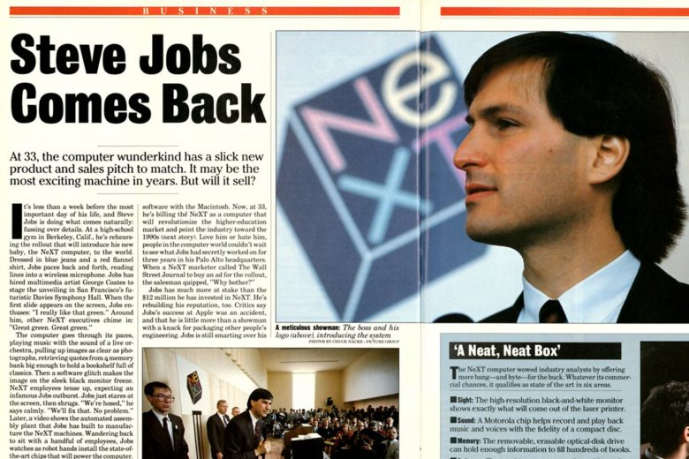
얌마 나 돌아왔다.
1997년, 애플 설립자 스티브잡스가 쫓겨난 애플로 돌아오다.
Notes:
한편, 잡스도 없고 워즈도 없던 애플은 잡스 시절부터 계속되던 부진으로 인해 겨우겨우 연명만 하는 썩은 사과가 된 수준이었다가,
결국 1997년 NeXT사를 인수하고 잡스를 다시 경영 컨설턴트로 불러들이게 되었다.
잡스가 애플에 돌아왔을 당시(1997) 애플은 무려 10억달러의 적자를 기록하고있었고,
그 당시 CEO인 길 아멜리오는 온갖 삽질을 반복하며 직원들과 이사회의 신뢰마저 잃어버려서 잡스가 쉽게 아멜리오를 쫓아낼 수 있었다.
경영권을 잡은 잡스는 제품의 종류를 줄이고 꼭 필요한 사업을 제외한 기타 사업에서 손을 때며 동시에 직원 3,000명을 해고하여
잡스가 경영권을 잡은지 1년만에 4억 달러 흑자로 돌아서는 기적을 연출해낸다.

Slide 10
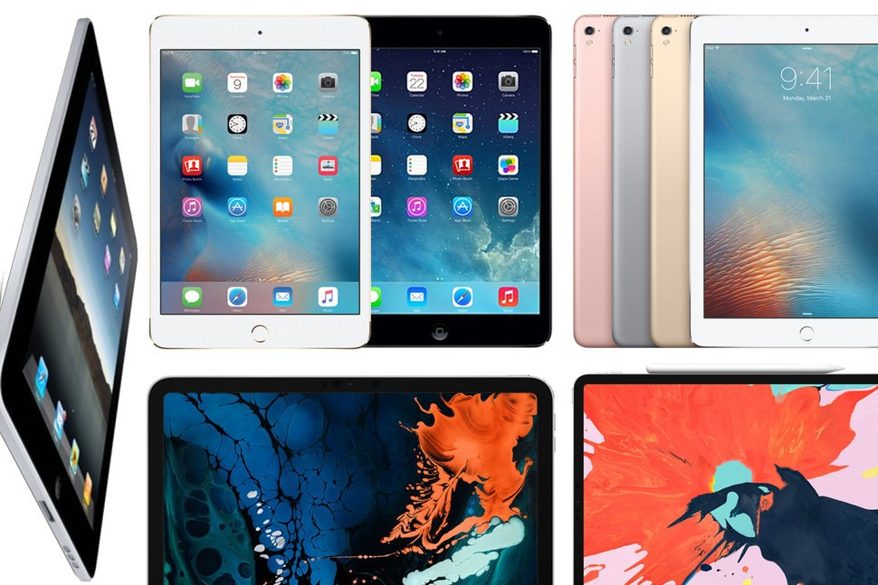
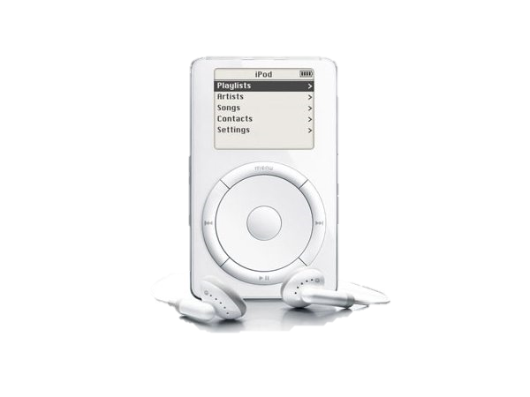
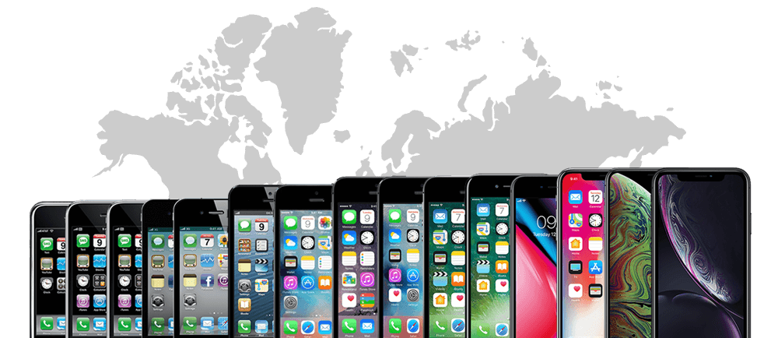
지금의 애플을 있게 한
아이폰 아이팟 아이패드.
Notes:
2001년 그는 아이팟을 세계 시장에 선보였는데, 이 MP3 플레이어는 아이튠즈와의 연동작전이 크게 성공하면서
한국의 아이리버 등의 제품들을 제치고 아이팟은 무려 1억대나 넘는 물량을 팔아치워 대히트를 치게 된다.
이것을 통해 2004년 애플의 CEO로 완전히 복귀했다. 사실 잡스는 설립자임에도 불구하고 이전까지 애플의 CEO 직함을 가진 적이 없었다.
젊은 잡스가 위험하다고 생각하여 이사회에서 그에게 CEO 자리를 맡기지 않았고, 자신도 CEO를 맡는 것을 원치 않아 했다고 한다.
이때서야 처음으로 애플의 CEO가 된 것이다.
그 후로 2007년 6월 29일, 애플은 아이팟에 통신기능을 담은 아이폰을 출시하고,
2010년, 멀티미디어를 위한 태블릿인 아이패드를 출시하게 된다.

Slide 11
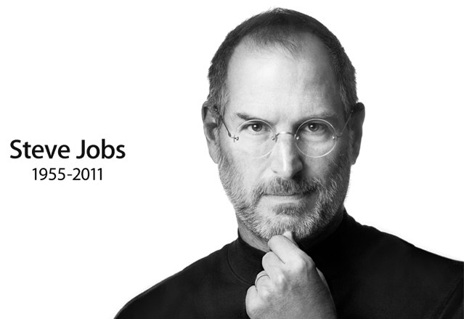
56세에 췌장암으로
생을 마감한
스티브 잡스.
Notes:
2000년대 들어서 스티브 잡스의 건강이 악화되었으며 2004년에 췌장암 수술도 받았다.
그러나 그의 건강이 회복되지 않았고 계속 악화된다는 이야기가 나오고,
2011년 1월 17일에 잡스가 스위스로 병가를 갔다는 소식이 들려오면서
많은 사람들이 다시 그의 건강을 우려하는 추측이 나오기 시작했다.
2011년 8월 25일, 결국 CEO직에서 사임한다고 밝히고
그리고 불과 사임 두 달 뒤인 2011년 10월 5일, 56세를 일기로 생을 마감하였다.
사후에 그가 민간요법 같은 대체의학에 의존하다가 치료 시기를 놓쳐서 죽었다는 것이 밝혀졌다.
잡스는 2003년 10월 이미 췌장암 판정을 받았으나, 이듬해 3월까지 수술을 거부하고 정신수행, 식이요법과 침술 등으로 암을 고치려고 해서
생을 마무리 하게 되었다.

Slide 12
감사합니다.

